Slide 1

EPOC, una enfermedad en constante evolución
Dr. Diego Agustín Vargas Ortega. H. de Alta Resolución El Toyo. Almería
Dr. Jesús Molina Paris. C.S. Francia. Fuenlabrada

Slide 2
Notes:
Utilizo para mi exposición el artículo de tratamiento farmacológico y el documento completo de GesEPOC 2017

Slide 3
Caso clínico 1 (I)
Varón de 55 años, diagnosticado de EPOC hace 6 años, que acude a consulta por aumento de la disnea, con tos y escasa expectoración desde hace cuatro días.
No ha notado fiebre estos días, pero se encuentra “muy cansado y fatigado”. No puede salir a pasear con su mujer desde hace más de una semana, “me cuesta mucho seguir su ritmo cuando andamos deprisa”.
AP: HTA y dislipemia en tratamiento farmacológico. Exfumador (64 paquetes-año). Fontanero de profesión.
Síntomas de la enfermedad respiratoria:
  Habitualmente no tiene tos, y cuando la presenta suele ser poco productiva, no purulenta, especialmente por las mañanas.
  Ahora se fatiga con pequeños esfuerzos (”no puedo con la caja de herramientas”).
  No suele acatarrarse y realiza una vida activa.
  No tiene antecedentes de enfermedades respiratorias previas al diagnóstico de EPOC.
  Sin antecedentes familiares de patología pulmonar.

Slide 4
Pregunta 1
¿Qué grado de disnea, siguiendo la escala modificada del Medical Research Council (mMRC), considera que presenta el paciente?
0.
1.
2.
3.

Slide 5
Escala de disnea modificada del MRC (mMRC)
GRADO | ACTIVIDAD
0 | Ausencia de disnea excepto al realizar ejercicio intenso.
1 | Disnea al andar deprisa en llano, o al andar subiendo una pendiente poco pronunciada.
2 | La disnea le produce una incapacidad de mantener el paso de otras personas de la misma edad caminando en llano o tener que parar a descansar al andar en llano al propio paso.
3 | La disnea hace que tenga que parar a descansar al andar unos 100 metros o después de pocos minutos de andar en llano.
4 | La disnea impide al paciente salir de casa o aparece con actividades como vestirse o desvestirse.
Bestall JC, et al. Usefulness of the Medical Research Council (MRC) dyspnoea scale as a measure of disability in patients with chronic obstructive pulmonary disease. Thorax. 1999;54(7):581-6

Slide 6
Caso clínico 1 (II)
Utiliza un anticolinérgico de acción prolongada (LAMA) como tratamiento para la EPOC
No refiere síntomas sugerentes de insuficiencia cardiaca, ni signos que hagan pensar en un problema cardiaco como causa de la disnea que ahora presenta.
Comenta que está muy cansado.
El año pasado fue ingresado en dos ocasiones, una de ellas durante una semana y la otra estuvo en urgencias dos días.
Exploración física:
  Presenta buen aspecto general. TA 145/90; Talla: 162 cm, Peso: 75 kg (IMC 28,5).
  No se aprecia tiraje intercostal.
  Auscultación cardiaca: normal.
  Auscultación pulmonar: abundantes roncus en todos los campos pulmonares, con mínimos crepitantes basales.
  Exploración del cuello, abdomen y extremidades: normal, sin edemas.
  No tiene rasgos atópicos.

Slide 7
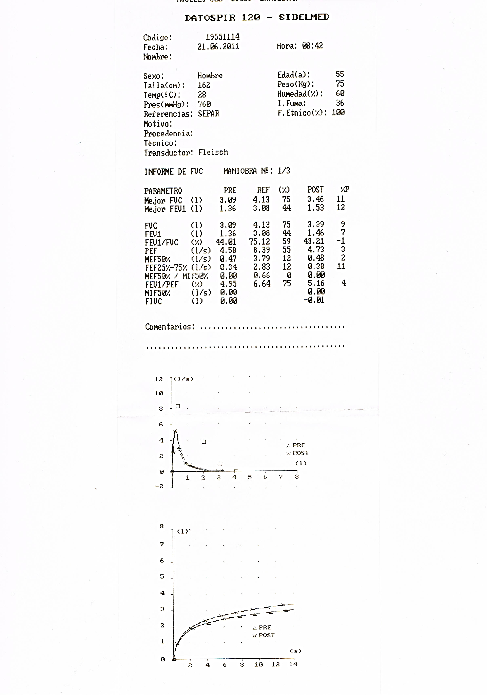
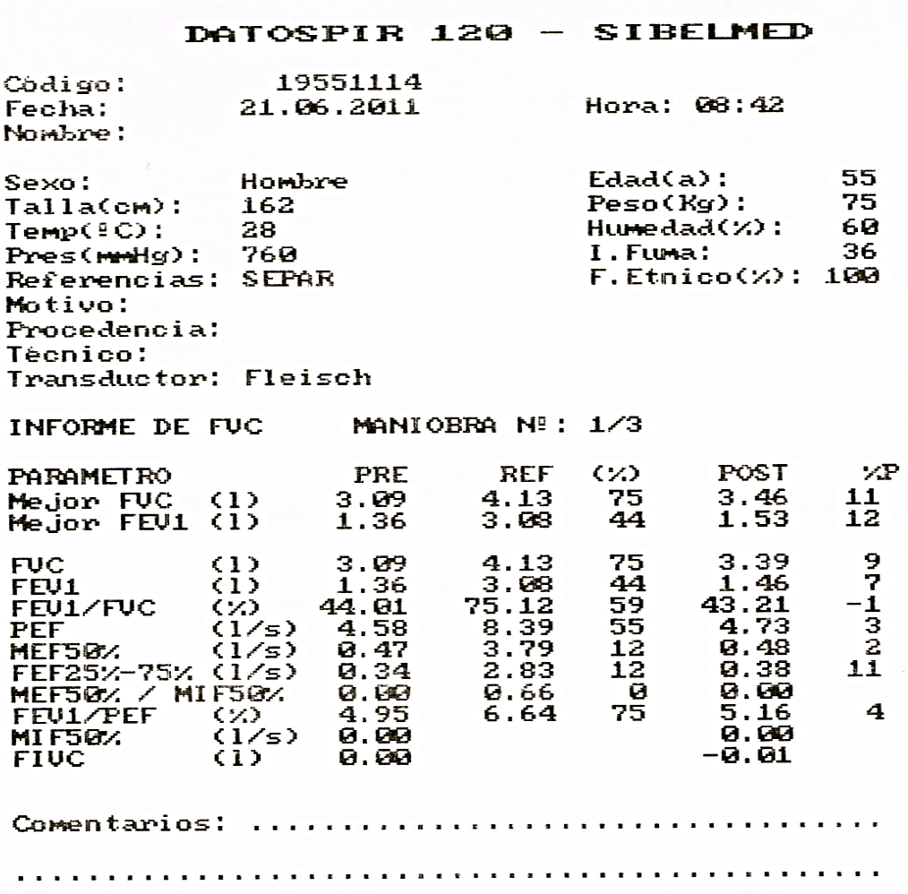
Última espirometría del paciente
FVC post 82%
FEV1 post 47%
(mejora 7% y 100 ml)
FEV1/FVC 43,2%

Slide 8
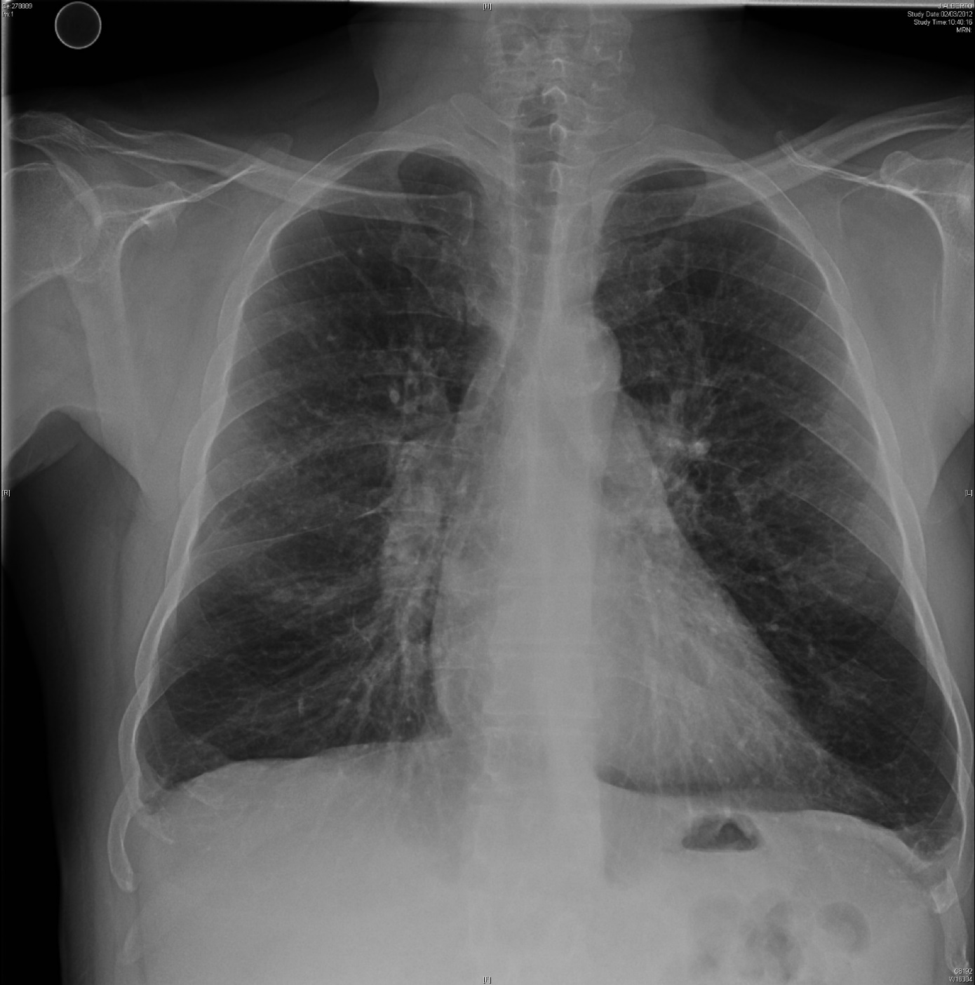
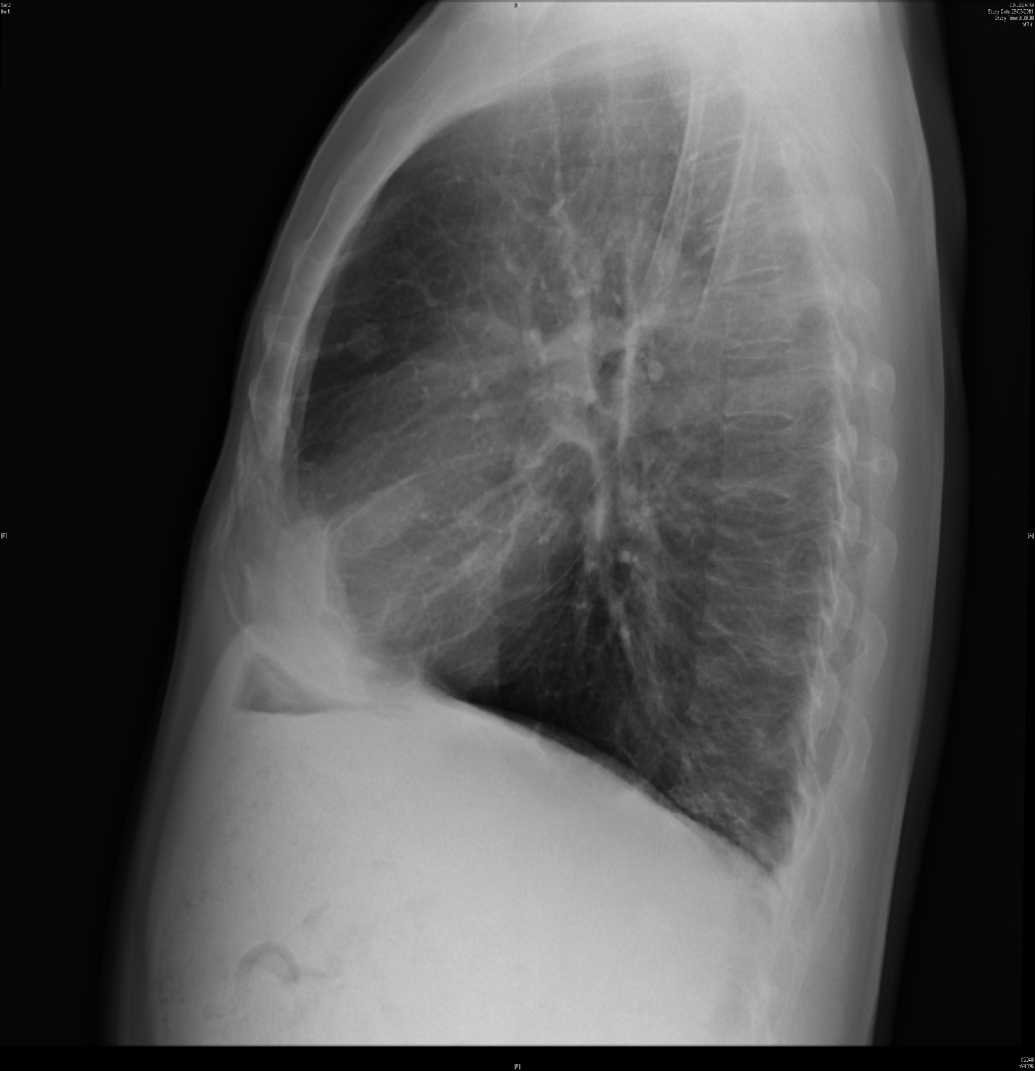

Slide 9
Pregunta 2
¿Qué afirmación de las siguientes es correcta?
El paciente no es EPOC pues la FVC es superior al 80%.
Nos enfrentamos ante una agudización de un paciente con EPOC.
Antes de nada tenemos que saber cuál es el fenotipo del paciente.
Con el grado de disnea que presenta, en un paciente con obstrucción grave, hay que mandarle al hospital.

Slide 10

Proceso diagnóstico
Diagnóstico de EPOC
Edad ≥ 35 años
+
Tabaquismo
(≥10 años/paquete)
+
Síntomas
Sospecha clínica
Espirometría + PBD
FEV₁/FVC postbd <0,7*(*valorar LIN en >70 años y < 50 años)
Diagnóstico diferencial
Guía de Práctica Clínica para el Diagnóstico y Tratamiento de Pacientes con Enfermedad Pulmonar Obstructiva Crónica (EPOC) - Guía Española de la EPOC (GesEPOC). Grupo de Trabajo de GesEPOC. Arch Bronconeumol. 2012; 48 (Supl 1):2-58.
EPOC
Notes:
10
10

Slide 11

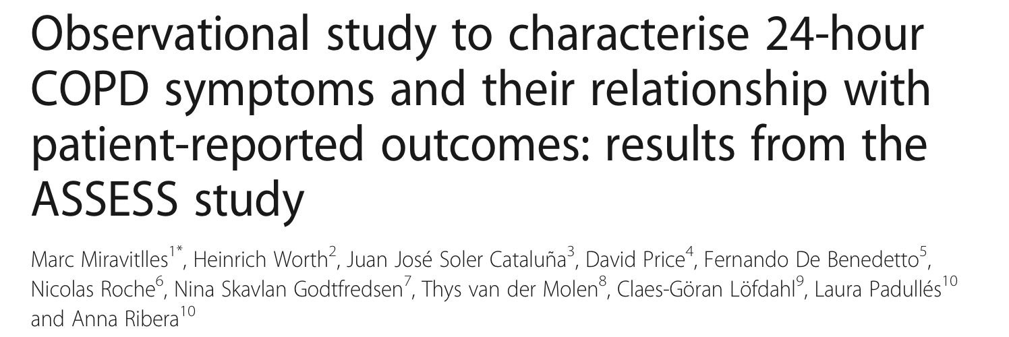
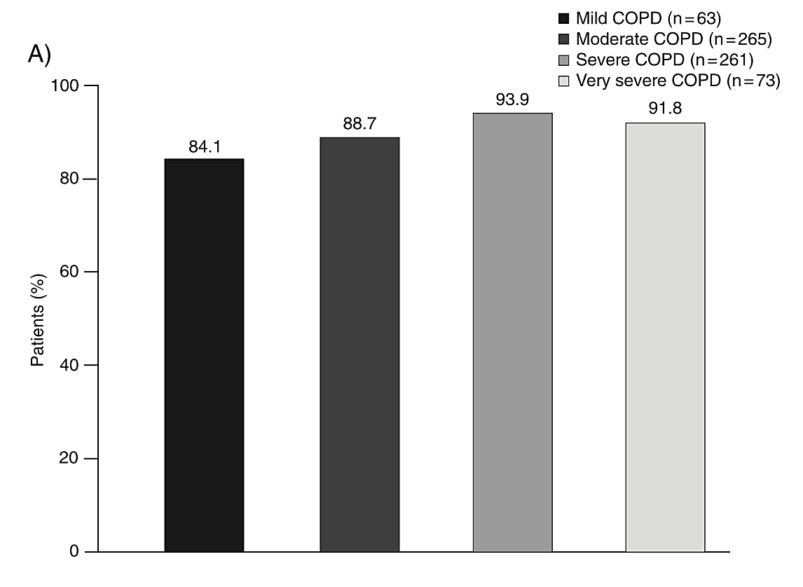
Síntomas

Slide 12
Agudizaciones de la EPOC
Diagnóstico de agudización de EPOC
PASO 1
Valorar la gravedad de la agudización
PASO 2
Etiología
PASO 3
Ambulatorio
Hospitalario
Tratamiento
PASO 4
Ambulatorio
Hospitalario
Notes:
12
12

Slide 13
Agudizaciones de la EPOC
Diagnóstico de agudización de EPOC
EPOC
Síntomas respiratorios
(disnea, expectoración, purulencia)
≥ 4 semanas desde finalizar tratamiento por última agudización
+
+
Sospecha clínica
Diagnóstico diferencial
Neumonía
Embolia pulmonar
Insuf. cardíaca
Agudización de EPOC
Arrítmia
Traumatismo torácico
Neumotórax
Derrame pleural
Notes:
13
13

Slide 14
Pregunta 3
¿Cuál sería la gravedad de la agudización del paciente?
Leve.
Moderada.
Grave.
Muy grave.

Slide 15
Criterios de gravedad de la agudización
No
Si
Agudización
muy grave
- Parada respiratoria
- Alteración nivel de consciencia
Si se cumple al menos 1 criterio
- Inestabilidad hemodinámica
- Disnea 3 ó 4 (escala mMRC)
No
Si
- Cianosis de nueva aparición
Agudización
grave
- Utilización musculatura accesoria
- Edemas de nueva aparición
Si se cumple al menos 1 criterio, y ninguno de los anteriores
- SaO₂ inferior al 90%
- Arritmia cardíaca
Comorbilidad significativa grave
Agudización
moderada
No
Si
- FEV₁<50%
Si se cumple al menos 1 criterio, y ninguno de los anteriores
- Comorbilidad cardíaca (no grave)
- ≥ 2 agudizaciones / ultimo año
Si
Agudización
leve
- No se cumple ningún criterio anterior
Notes:
15

Slide 16
Agudizaciones de la EPOC
PASO 3
Identificar la etiología
PASO 4
Tratamiento
Ambulatorio
Hospitalario
Notes:
16
16

Slide 17
Agudizaciones de la EPOC
Sospecha agudización
PASO 3
Anamnesis y exploración física
SpO2
Diagnóstico
(ambulatorio)
Agudización de EPOC
Otras causas de disnea aguda en EPOC
¿Esputo purulento?
ECG
Rx tórax
Si
No
Arrítmia
Neumonía
Bacteriana
C.Isquémica
Insuf.cardíaca
≥ 2 criterios de Anthonisen
1 criterio de Anthonisen (excluida purulencia)
Neumotórax
Traumatismo
Otras*
Dudas bacteriana
Vírica
Etiología no aclarada
Notes:
17
17

Slide 18
Pregunta 4
¿Cómo tratarías al paciente en esta primera visita?
Le prescribiría un corticoide inhalado.
Únicamente un antibiótico de amplio espectro.
Con broncodilatadores de acción rápida, un antibiótico y un corticoide oral.
Le recetaría un corticoide oral y un broncodilatador de acción prolongada.
Notes:
Respuesta…3

Slide 19
Agudizaciones de la EPOC
Tratamiento
(ambulatorio)
Valorar
Gravedad y etiología de la exacerbación
PASO 4
Leve
Moderada
Grave/muy grave
BD de acción corta
BD de acción corta
Optimizar comorbilidad
Optimizar comorbilidad
Corticoides
¿Esputo purulento?
Esputo purulento
≥2 criterios Anthonisen
1 criterio Anthonisen
No
Si
No antibiótico
Antibiótico
Antibiótico
No antibiótico
Adecuar tratamiento de base
Adecuar tratamiento de base
Revisión en 72 horas
Revisión en 72 horas
Remitir al hospital (Algoritmo 4)
Mejoría
No mejoría
Mejoría
No mejoría
Notes:
19
19

Slide 20
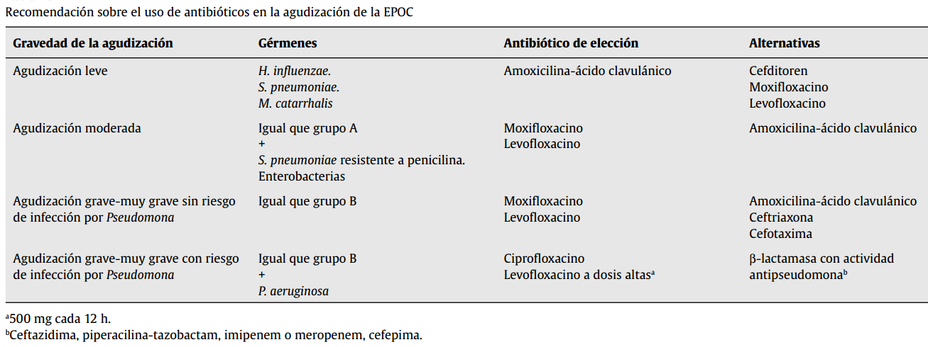
Elección del antibiótico
Guía de Práctica Clínica para el Diagnóstico y Tratamiento de Pacientes con Enfermedad Pulmonar Obstructiva Crónica (EPOC) - Guía Española de la EPOC (GesEPOC). Grupo de Trabajo de GesEPOC. Arch Bronconeumol. 2012; 48 (Supl 1):2-58
.

Slide 21
Pregunta 5
Dos meses después, una vez superada la agudización, ¿en qué fenotipo de GesEPOC podríamos encuadrarle?
Mixto.
No agudizador.
Agudizador tipo enfisema.
Agudizador tipo bronquitis crónica.
El año pasado fue ingresado en dos ocasiones.
Habitualmente no tiene tos.

Slide 22
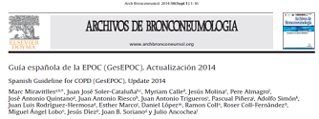
Fenotipos según GesEPOC
Anamnesis
+
Expl. Complementarias iniciales
¿≥ 2 agudizaciones al año*?
Espirometría + PBD
Rx tórax (PA y L)
Analítica
No
Si
Fenotipo no agudizador
Fenotipo agudizador
¿FMEA**?
¿FMEA**?
No
No
Si
¿Tos y expectoración crónica?
Fenotipo no agudizador
Fenotipo mixto EPOC-Asma
(± agudizac.)
No
Si
¿Clínica y radiología compatibles con enfisema?
Fenotipo
agudizador con enfisema
Fenotipo
agudizador con bronquitis crónica
(*) Moderadas-graves
(**) Fenotipo mixto EPOC-asma

Slide 23
Caracterización del fenotipo
PASO 1
Diagnóstico de EPOC
PASO 2
Caracterización del fenotipo
PASO 3
Valorar gravedad

Slide 24
Proceso diagnóstico
Valorar la gravedad
multidimensional
PASO 3
BODEx
0
1
2
3
B
IMC. (kg/m²⁾
> 21
≤ 21
O
FEV₁ (%)
≥ 65
64 - 50
49 - 36
≤ 35
D
Disnea (MRC)
0 - 1
2
3
4
Ex
Exacerbac. hospitalarias
0
1 - 2
≥ 3
0 – 9
puntos
Leve: 0 – 2 puntos
Moderada: 3 – 4 puntos
- Necesita valoración con BODE: > 4 puntos
Notes:
24

Slide 25
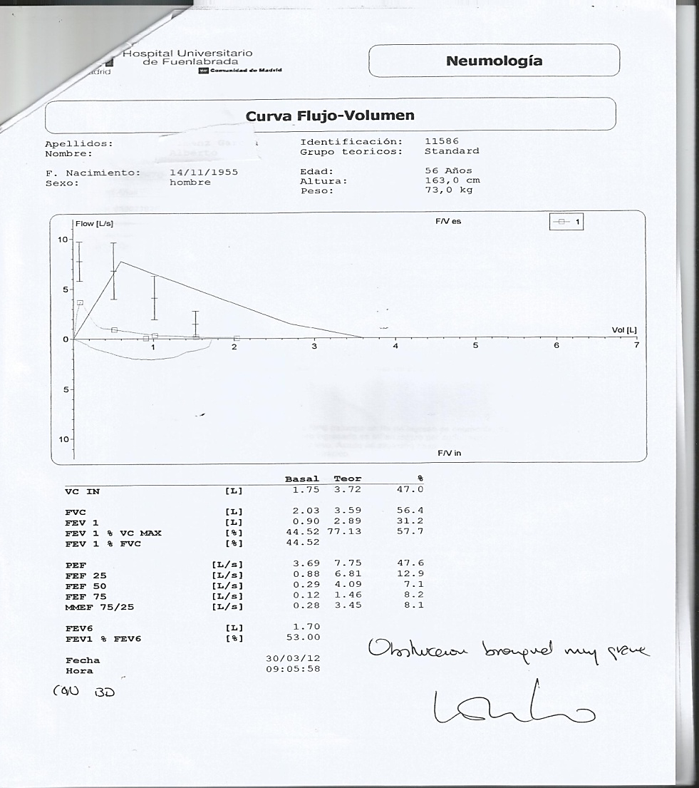
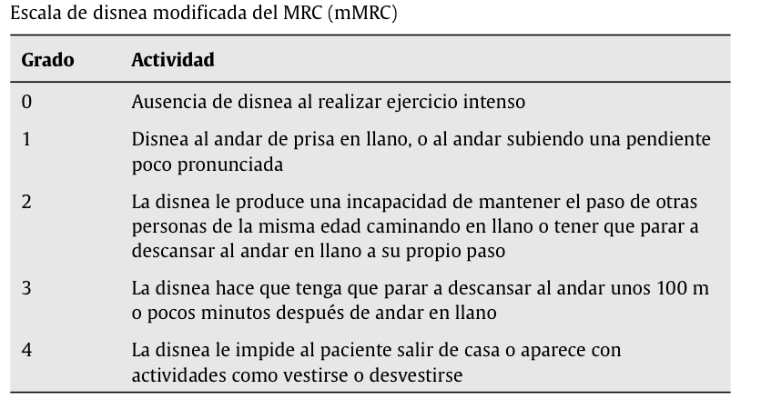
Seguimiento
Varón
FVC post 82%
FEV1 post 47%
(mejora 7% y 100 ml)
FEV1/FVC 43,2%
A los dos meses el paciente ha mejorado claramente, con una disnea en este momento grado 1
Notes:
Esta es la espiro que le hicieron en el hospital. En una agudización la función pulmonar se deteriora. Por eso ESTE NO ES MOMENTO PARA VER LA GRAVEDAD DEL PACIENTE CON OBJETO DE INSTAURAR UN TTO CRÓNICO….hay que esperar a que se encuentre en fase estable, valorar en ese momento la disnea y utilizar los parámetros de función pulmonar que el paciente presenta en fase de estabilidad

Slide 26
Pregunta 6
¿Cuál es la gravedad de la EPOC del paciente en este momento?
Leve.
Moderada.
Grave.
Muy grave.

Slide 27
Proceso diagnóstico
IMC 28=0 FEV1 47%=2
Disnea 1=0 Exac hosp 2 =1
PASO 3
Valorar la gravedad
multidimensional
BODEx
0
1
2
3
B
IMC. (kg/m²⁾
> 21
≤ 21
O
FEV₁ (%)
≥ 65
64 - 50
49 - 36
≤ 35
D
Disnea (MRC)
0 - 1
2
3
4
Ex
Exacerbac. hospitalarias
0
1 - 2
≥ 3
0 – 9
puntos
Leve: 0 – 2 puntos
Moderada: 3 – 4 puntos
- Necesita valoración con BODE: > 4 puntos
Notes:
27
La sistemática para valorar la gravedad es utilizar BODEX, si no puede hacerse un BODE en atención primaria…….tenemos el IMC del paciente, el grado de obstrucción, el de disnea EN ESTA SITUACIÓN, SUPERADA LA AGUDIZACIÓN, y con dos ingresos hospitalarios el año previo……total 4 puntos en BODEx.

Slide 28
Pregunta 7
¿Y qué tratamiento de mantenimiento le recomendarías?
Seguir con un LAMA.
Mejor un LABA.
Asociaría un LABA a un Corticoide Inhalado (CI).
Una combinación LABA+LAMA+CI.

Slide 29
Nivel de gravedad de GesEPOC
I
(Leve)
II
(Moderado)
III
(Grave)
IV
(Muy grave)
Fenotipo no agudizador
LAMA o LABA
LAMA o LABA
LAMA + LABA
LAMA + LABA+Teofilinas
SABA o SAMA*
LAMA+ LABA
Fenotipo mixto EPOC-Asma
( ± agudizac.)
LABA + CI
LABA + CI
LAMA + LABA + CI
LAMA + LABA+ CI
(Valorar añadir teofilina o IPE4 si expectoración y agudizaciones)
Fenotipo agudizador
con enfisema
LABA+ CI
LAMA o LABA
LAMA + LABA
LAMA + LABA + CI
LAMA o LABA
LAMA + LABA+Ci (valorar añadir teofilina)
Fenotipo agudizador
con bronquitis crónica
LAMA o LABA
LABA+CI
LABA+LAMA + (CI o IPE4)
LAMA + LABA + (CI o IPE4)
LAMA + LABA
(LABA o LAMA) + CI + IPE4
(Valorar añadir carbocisteína)
LABA+LAMA + CI + IPE4 (valorar añadir carbocisteína)
Valorar añadir teofilinas
Valorar añadir antibióticos
LAMA o LABA
(LABA O LABA)+IPE4
Fenotipo
Notes:
29

Slide 30




Notes:
Intenta facilitar las cosas en el abordaje de la EPOC. Con la máxima siempre de optimizar el tiempo del que disponemos, trabajando rápido y bien

Slide 31

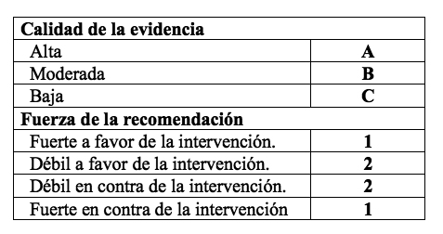

Notes:
Se ha utilizado la metodología GRADE para evaluar la calidad de la evidencia y hacer una recomendación más o menos fuerte.

Slide 32
¿Cómo tengo que tratarle?

Slide 33
Estratificar según nivel de riesgo
Notes:
Por qué se han escogido función pulmonar, disnea y nº de agudizaciones en el año previo se explica a continuación

Slide 34
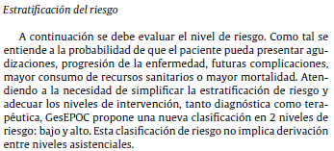
Notes:
Es necesario explicar adecuadamente que ser encuadrado en riesgo alto no implica derivar al paciente al siguiente nivel asistencial, y dependerá de muchos aspectos.
Los criterios de derivación se muestran en la siguiente diapositiva

Slide 35
La disnea: clave en la EPOC
GOLD 2011
mMRC
GOLD A
GOLD B
GOLD C
GOLD D
Grupo 1
Grupo 2
Grupo 3
Grupo 4
1
Supervivencia
acumulada
0,5
años
1
2
3
4
5
6
1
2
3
4
5
6
Tiempo hasta la mortalidad
El grupo B GOLD presenta una mortalidad más elevada que el grupo C (no significativa, pero mayor mortalidad global). Este hallazgo se ha observado en varios trabajos.
La mMRC es tan válida como el resto, solo que un parámetro más clínico y sencillo de medir.
Chan HP, et al. Int J Chron Obstruct Pulmon Dis. 2016 Apr 22;11:823-9
Notes:
La disnea es un parámetro tan potente para predecir mortalidad que predomina por encima de las exacerbaciones e incluso de la función pulmonar. En la GOLD 2011 (la antigua GOLD en la actualidad), el grupo B, que tiene mucha disnea, presente una mortalidad más elevada que el grupo C (no significativa, pero mayor mortalidad global). Este hallazgo se ha observado en varios trabajos.

Slide 36
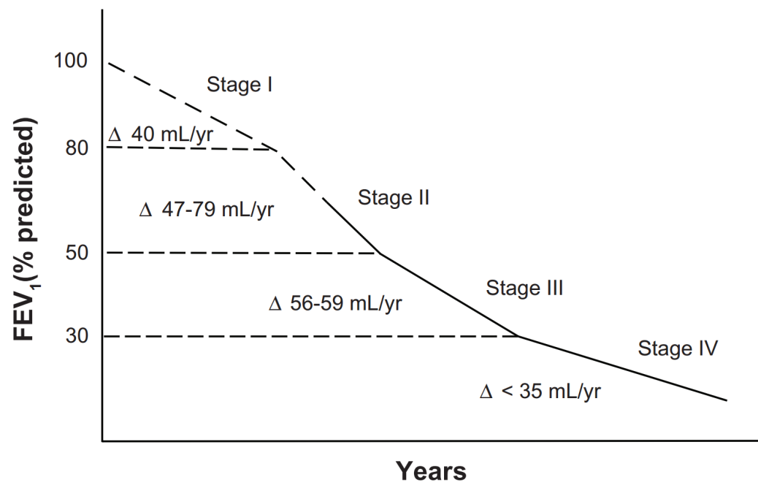
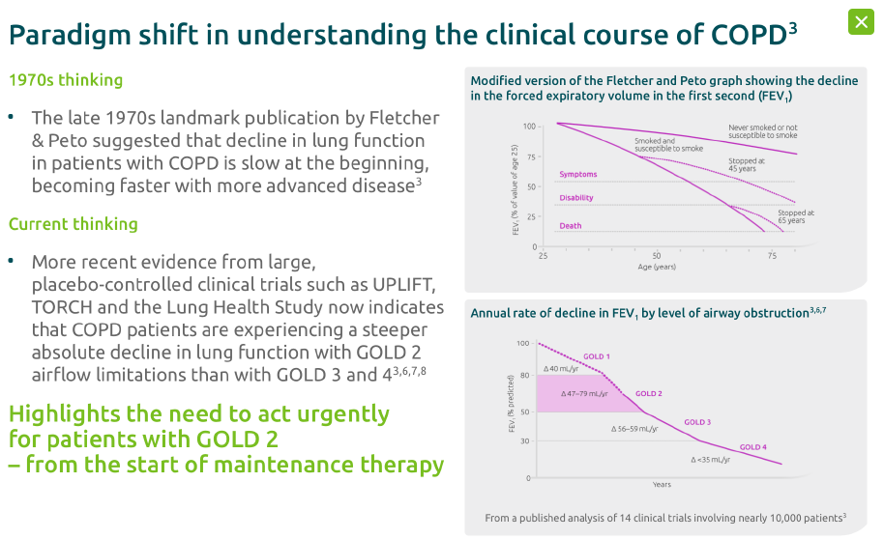
La tasa de deterioro de la función pulmonar no es constante a lo largo del tiempo
Estadio I
40 ml/año
FEV ₁(% del valor previsto)
47-79 ml/año
Estadio II
56-59 ml/año
Estadio III
Estadio IV
<35 ml/año
Estadios de GOLD 2007
Años
La tasa de deterioro de la función pulmonar es más acelerada en las fases iniciales de la EPOC.
Como consecuencia, es necesaria la detección precoz y el tratamiento de la EPOC en pacientes con enfermedad leve para modificar de forma sustancial la evolución clínica de la enfermedad.
Notes:
Este artículo debe hacer reflexionar tb sobre cómo estamos haciendo las cosas. Ahora sabemos que la pérdida de función pulmonar es más acelerada en las fases iniciales de la EPOC. Esto obliga todavía más a realizar un diagnóstico precoz de la enfermedad, pues quizá en los pacientes que todavía no tienen un importante deterioro de su función pulmonar es en los que más posibilidades tendremos de evitar el deterioro que provoca la EPOC al intervenir precozmente.

Slide 37
La frecuencia de exacerbaciones predice la mortalidad
Probabilidad de supervivencia
Sin exacerbaciones
1–2 exacerbaciones/año
≥3 exacerbaciones/año
1,0
0,8
p<0,0002
0,6
p<0,0001
0,4
p=0,069
0,2
0
0 10 20 30 40 50 60
Tiempo (meses)
* Exacerbaciones de la EPOC que precisaron tratamiento hospitalario antes de la inclusión en el estudio
Soler-Cataluña JJ y cols. Thorax 2005;64:925-31
Notes:
Éste trabajo del Dr. Soler y colaboradores fue un estudio prospectivo que incluyó una cohorte de 304 pacientes varones con EPOC estable. Se siguió a los pacientes durante cinco años y se pudo comprobar cómo los pacientes con mayor número de agudizaciones presentaban mayor mortalidad en el seguimiento.
La conclusión es clara, cuantas menos agudizaciones presenten los pacientes en la historia natural de la enfermedad mucho mejor, hasta el punto de vivir más años. Y la mejor forma de evitarlas es, sin duda, el adecuado control de la enfermedad a largo plazo. Por eso es tan importante el control DIARIO de esta enfermedad.

Slide 38
Estratificar el nivel de riesgo
IMC 28=0 FEV1 47%=2
Disnea 1=0 Exac hosp 2 =1
FEV1 47%
Disnea grado 1
Exacerbaciones 2
Notes:
Los datos que necesitamos para realizar la nueva estrategia que propone GesEPOC los tenemos en la HISTORIA CLÍNICA DEL PACIENTE. Son, por tanto, muy fáciles de obtener.

Slide 39
Tratamiento recomendado
Notes:
Tratamiento recomendado por GesEPOC 2017

Slide 40
Fenotipos según GesEPOC
Anamnesis
+
Expl. Complementarias iniciales
¿≥ 2 agudizaciones al año*?
Espirometría + PBD
Rx tórax (PA y L)
Analítica
No
Si
Fenotipo no agudizador
Fenotipo agudizador
¿FMEA**?
¿FMEA**?
No
No
Si
¿Tos y expectoración crónica?
Fenotipo no agudizador
Fenotipo mixto EPOC-Asma
(± agudizac.)
No
Si
¿Clínica y radiología compatibles con enfisema?
(*) Moderadas-graves
(**) Fenotipo mixto EPOC-asma
Fenotipo
agudizador con enfisema
Fenotipo
agudizador con bronquitis crónica

Slide 41
Tratamiento recomendado
Notes:
Tratamiento recomendado por GesEPOC 2017

Slide 42
Nivel de gravedad de GesEPOC
I
(Leve)
II
(Moderado)
III
(Grave)
IV
(Muy grave)
Fenotipo no agudizador
LAMA o LABA
LAMA o LABA
LAMA + LABA
LAMA + LABA+Teofilinas
SABA o SAMA*
LAMA+ LABA
Fenotipo mixto EPOC-Asma
( ± agudizac.)
LABA + CI
LABA + CI
LAMA + LABA + CI
LAMA + LABA+ CI
(Valorar añadir teofilina o IPE4 si expectoración y agudizaciones)
Fenotipo agudizador
con enfisema
LABA+ CI
LAMA o LABA
LAMA + LABA
LAMA + LABA + CI
LAMA o LABA
LAMA + LABA+Ci (valorar añadir teofilina)
Fenotipo agudizador
con bronquitis crónica
LAMA o LABA
LABA+CI
LABA+LAMA + (CI o IPE4)
LAMA + LABA + (CI o IPE4)
LAMA + LABA
(LABA o LAMA) + CI + IPE4
(Valorar añadir carbocisteína)
LABA+LAMA + CI + IPE4 (valorar añadir carbocisteína)
Valorar añadir teofilinas
Valorar añadir antibióticos
LAMA o LABA
(LABA O LABA)+IPE4
Fenotipo
Notes:
42

Slide 43
Caso clínico 2 (I)
Mujer de 56 años.
Trabaja en un colegio.
AF: Madre asmática.
AP:
  Rinitis alérgica y asma diagnosticadas en su infancia.
  Rasgos atópicos. IgE elevada (en su historia clínica).
  Fumadora de 40 paquetes/año.
  HTA, en tratamiento farmacológico.
  Nunca ha sido hospitalizada por problemas respiratorios ni refiere agudizaciones.
  Espirometría de la historia: FEV1/FVC 61%, FVC post 79%, FEV1 Post 48%, PBD negativa.

Slide 44
Caso clínico 2 (II)
Diagnosticada de EPOC desde la realización de la espirometría, hace dos años.
Desde hace un tiempo nota “aumento progresivo de falta de aliento” (“no puedo seguir el paso de mis amigas”).
Presenta también tos seca, especialmente por la noche.
Utiliza como único tratamiento Salbutamol inhalado, aunque en el último mes tiene que utilizarlo con más frecuencia para aliviar los síntomas.
Exploración Física:
  TA: 128/82 Tª 36. FC 105. Sat 0₂ 95%.
  No presenta taquipnea ni cianosis.
  AR: espiración alargada y sibilantes dispersos.
  AC: normal.
  Abdomen sin alteraciones.
  Extremidades sin edemas ni otros datos de interés.
  IMC 24.

Slide 45
Pregunta 8
¿Qué fenotipo presenta la paciente?
Mixto.
No agudizador.
Agudizador tipo enfisema.
Agudizador tipo bronquitis crónica.

Slide 46
Fenotipo mixto EPOC/Asma (FMEA).
Documento de consenso
Criterios diagnósticos (consensuados) del fenotipo mixto EPOC-Asma
%
consenso
Prueba broncodilatadora muy positiva
(aumento del FEV₁ ≥ 15% y ≥ 400 ml, respecto al valor basal)
Prueba broncodilatadora muy positiva
(aumento del FEV₁ ≥ 15% y ≥ 400 ml, respecto al valor basal)
94%
Eosinofilia en esputo
94%
Mayor
Criterios diagnósticos
Antedentes personales de asma
(antecedentes previos a los 40 años)
Antedentes personales de asma
(antecedentes pevios a los 40 años)
78%
2 criterios mayores
ó
1 mayor + 2 menores
IgE elevada
78%
Antecedentes personales de atopia
78%
Antecedentes personales de atopia
Menor
Prueba broncodilatadora positiva en 2 o más ocasiones
(aumento del FEV₁ ≥ 12% y ≥ 200 ml, respecto al valor basal)
Prueba broncodilatadora positiva en 2 o más ocasiones
(aumento del FEV₁ ≥ 12% y ≥ 200 ml, respecto al valor basal)
89%
Soler-Cataluña JJ, et al. Arch Bronconeumol. 2012;48:331-7
Notes:
46
La paciente cumple un criterio mayor y tb dos menores, por lo que puede considerarse fenotipo mixto

Slide 47
Confirmación diagnóstica de ACO
>= 35 años.
Tabaquismo (o ex)>= 10 paq/año.
FEV₁/FVC post PBD <70%*.
Diagnóstico actual de asma
SÍ
NO
* Mantenida tras tratamiento con GCI/LABA (6 meses).
En algunos casos además tras ciclo de glucocorticoides orales (15 días).
ACO=solapamiento asma y EPOC; Céls=células; GCI= glucocorticoides inhalados; LABA=Agonista β₁ adrenérgico de acción larga; Paq=paquetes; PBD= prueba broncoldilatadora
PBD >=15% y 400 ml y/o eosinofilia sangre >= 300 céls/µl.
Miravitlles M, et al. Algorithm for Identification of ACO: Consensus between the Spanish COPD (GesEPOC) and asthma (GEMA) guidelines. Eur Respir J 2017 (In press).
SÍ
ACO

Slide 48
Proceso diagnóstico
IMC 24 (0) FEV1 48% (2)
Disnea 2 (1) Exacerbac (0)
Valorar la gravedad
multidimensional
PASO 3
BODEx
0
1
2
3
B
IMC. (kg/m²⁾
> 21
≤ 21
O
FEV₁ (%)
≥ 65
64 - 50
49 - 36
≤ 35
D
Disnea (MRC)
0 - 1
2
3
4
Ex
Exacerbac. hospitalarias
0
1-2
≥ 3
0 – 9
puntos
Leve: 0 – 2 puntos
Moderada: 3 – 4 puntos
- Necesita valoración con BODE: > 4 puntos
Notes:
48

Slide 49
Nivel de gravedad de GesEPOC
I
(Leve)
II
(Moderado)
III
(Grave)
IV
(Muy grave)
Fenotipo no agudizador
LAMA o LABA
LAMA o LABA
LAMA + LABA
LAMA + LABA+Teofilinas
SABA o SAMA*
LAMA+ LABA
Fenotipo mixto EPOC-Asma
( ± agudizac.)
LABA + CI
LABA + CI
LAMA + LABA + CI
LAMA + LABA+ CI
(Valorar añadir teofilina o IPE4 si expectoración y agudizaciones)
Fenotipo agudizador
con enfisema
LABA+ CI
LAMA o LABA
LAMA + LABA
LAMA + LABA + CI
LAMA o LABA
LAMA + LABA+Ci (valorar añadir teofilina)
Fenotipo agudizador
con bronquitis crónica
LAMA o LABA
LABA+CI
LABA+LAMA + (CI o IPE4)
LAMA + LABA + (CI o IPE4)
LAMA + LABA
(LABA o LAMA) + CI + IPE4
(Valorar añadir carbocisteína)
LABA+LAMA + CI + IPE4 (valorar añadir carbocisteína)
Valorar añadir teofilinas
Valorar añadir antibióticos
LAMA o LABA
(LABA O LABA)+IPE4
Fenotipo
Notes:
49

Slide 50
Estratificar el nivel de riesgo
IMC 24 (0) FEV1 48% (2)
Disnea 2 (1) Exacerbac (0)
FEV1 48%
Disnea grado 2
Exacerbaciones 0
Notes:
Los datos que necesitamos para realizar la nueva estrategia que propone GesEPOC los tenemos en la HISTORIA CLÍNICA DEL PACIENTE. Son, por tanto, muy fáciles de obtener.

Slide 51
Tratamiento recomendado
Notes:
Tratamiento recomendado por GesEPOC 2017

Slide 52
Conclusiones
Para diagnosticar a un paciente de EPOC debe objetivarse una obstrucción crónica al flujo aéreo que se asocia a la presencia de síntomas.
La agudización es un evento frecuente en la historia del paciente con EPOC que debe tratarse de forma independiente al tratamiento de mantenimiento de la enfermedad.
En el paciente estable se recomienda estratificar el nivel de riesgo para realizar la correspondiente recomendación terapéutica.
Esta clasificación del riesgo NO implica derivación.
El “fenotipado” del paciente se realizaría en aquellos que presentan riesgo alto, y viene dado por la historia clínica del paciente.
El tratamiento farmacológico tiene como estrategia fundamental el uso de broncodilatadores en cualquiera de los niveles de riesgo y fenotipo.
Los corticoides inhalados, asociados a broncodilatadores de acción larga, son la primera opción de tratamiento en el fenotipo mixto. Y como antiinflamatorios reducen las agudizaciones, por lo que están indicados en pacientes con fenotipo agudizador si la asociación de broncodilatadores no controla la enfermedad en el paciente.
El seguimiento del paciente es vital. Debe incluir una anamnesis detenida sobre los síntomas y las posibles limitaciones en su vida diaria.

Slide 53


